Slide 1
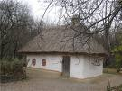
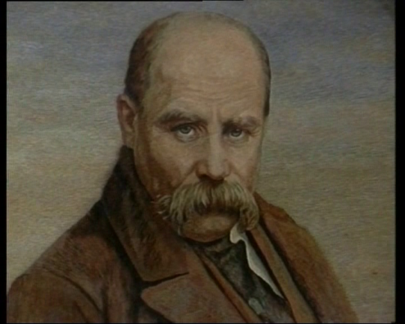

Псевдоніми відомих людей Черкащини
Роботу виконала
Кошман Юлія Сергіївна
учениця 11-А класу

Slide 2
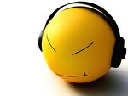
Прізвище – набуте при народженні або вступі в шлюб найменування особи, що додається до її власного імені і переходить до нащадків.
Псевдонім — ім'я, прізвище , використовуване людиною замість справжнього (даного при народженні, зафіксованого в документах) в тій або іншій публічній діяльності.

Slide 3
Головна мета роботи – проаналізувати утворення і використання псевдонімів відомих людей Черкащини.
Завдання :
розглянути широке використання псевдонімів як явища культури різних народів світу;
проаналізувати лексико- семантичний склад псевдонімів творчих особистостей Черкащини;
виявити ономастичне багатство української мови , відбите у цих неофіційних найменуваннях особи;
зробити спробу укласти словник псевдонімів письменників, митців, громадсько-політичних діячів Черкаської області .

Slide 4
Причини появи псевдонімів
*
Традиція
*
*
Данина моді
*
*
*
Життєва необхідність
Особисті міркування
Авторська скромність
Немелодійність справжніх прізвищ
Невпевненість у своїх силах
*

Slide 5
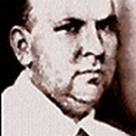

Процес утворення псевдоніма Нарбутів
Г. Нарбутъ
1901 рік
Г. Н.
1903 рік
Н
1909 р
GEORG NARBUT
1910 рік
Георгій Nарбут
1917 рік
Г.N
Травень 1919р.
G.N.
Грудень 1919р.
Д.Nарбут
1970 рік

Slide 6


Групи псевдонімів за популярністю
.
Досить відомі:
Юхим Ґедзь,
Олена Журлива,
Іван Ле,
Отаман Мамай.
Відомі:
Степан Бен,
Охрім Варнак,
Антон Лісовий,
Маргарита Андрієвич.
Маловідомі:
Олекса Кобець,
Юрій Дивнич,
Ольга Мак,
Степовий Вітер

Slide 7
ЛЕКСИКО- СЕМАНТИЧНІ ГРУПИ
.
Утворені від прізвищ носіїв псевдонімів.
Наприклад:
Бен Степан (похідне від Бендюженко ).
Від імен та по батькові носіїв псевдонімів.
Наприклад:Андрієвич Маргарита (бо Крамар Харитина Андріянівна).
Псевдоніми,утворені за характером творчості.
Наприклад: Олена Журлива,бо в її поезіях є радість,смуток, журба,кохання.
За місцем народження або проживання.
Наприклад: Антон Війтівський,бо народився в селі Війтівці Уманського р-ну
За життєвою ситуацією носія псевдоніма.Наприклад:
Отаман Мамай,
Олександр Де.
Псевдоніми,утворені за принципом милозвучності.
Наприклад:
Лесь Гомін,
Юрій Дивнич.
Псевдоніми,
схожі на
нестандартні прізвища. Наприклад:
Іван Гайдамака.
Ботанічні псевдоніми.
Наприклад:
Ольга Мак
Утворені від прізвиськ .
Наприклад: Щербак,бо їх рід в селі здавна звали Щербаками.
Матронімічні псевдоніми
Наприклад: Ольгин- один із псевдонімів Кесара Білиловського

Slide 8
Групи псевдонімів за будовою

Slide 9
Групи псевдонімів за емоційним забарвленням
Позитивно забарвлені Емоційно нейтральні Негативно забарвлені
Наприклад:
Олесь Ясний,
Ярослав Вартовий,
Юрій Дивнич.
Наприклад:
Цесар Білило,
Олександр Де,
Маргарита Андрієвич.
Наприклад:
Юхим Ґедзь,
Омелян Мелет,
Хведько Товстопика.

Slide 10


Словник
Т.Г.Ш.; Т.Ш. Дармограй, К; Дармограй; Кобзарь; Руель (Шевченко Тарас Григорович).
1814-1861 р.р. с. Моринці Звенигородського району.
Поет, художник, громадсько-політичний діяч.
Ле Іван (Мойся Іван Леонтійович).
1895 р.р. с. Мойсинці (Придніпровське) Золотоніського району.
Письменник, громадській діяч.

Slide 11
ВИСНОВКИ
З давніх-давен і до нашого часу в культурах різних народів світу зустрічається чимало творів літератури, мистецтва, публіцистики, справжнє авторство яких навмисно приховане.
Галузь антропонімії , при всій своїй незначній специфічності, яка полягає в індивідуальній характеристиці носія псевдоніма, все-таки за систему мови не виходить, а підлягає її основним лексичним і граматичним особливостям.
Псевдоніми , на відміну від прізвищ ,офіційно не закріплені. Вони є найменуваннями , що постійно в русі. Найчастіше псевдоніми утворюються від імен та по батькові , прізвищ їх носіїв, за характером творчості, місцем народження або проживання (відтопонімічні), життєвою ситуацією носія псевдоніма. Значно рідше – за принципом милозвучності, від імені,прізвища матері автора (матронімічні), від прізвиськ , назв рослин.
Нами зроблено спробу погрупувати зібрані псевдоніми за емоційним забарвленням : позитивно забарвлені – це ті, які викликають позитивні емоції оточуючих; нейтрально забарвлені – це ті псевдоніми, які не передбачають особливих емоцій; негативно забарвлені – це ті , які викликають негативні емоції.
Псевдонім створюється самою людиною, найчастіше як особливий засіб самовираження.

